Slide 1
communiTales
כלי עזר טיפולי מבוסס AI, לקלינאיות תקשורת
קבוצה 30 נדב וייסלר, שלומי שטרית, נדב פורת, יותם פייטלסון, ענת פלשנר, ניצן רוזן
Notes:
שלום אנחנו קבוצה 30, המוצר שלנו הוא כלי מבוסס בינה מלאכותית לקלינאי תקשורת. אנחנו מדברים על קלינאות תקשורת, מקצוע העוסק באבחון וטיפול בלקויות שונות במעגלי התקשורת. ביניהן לקויות דיבור להגיע, לקות בהבנה או הבעת שפה מדוברת, לקויות באיכויות תקשורת לא מילולית, לקויות קריאה וכתיבה, לקויות שמיעה, התפתחותיות ונרכשות כאחד.

Slide 2
הבעיה
ילדים
הורים
קלינאי תקשורת
זקוקים לתרגול חוויתי
מתגברים את הילד בבית בצורה פרקטית
נפגשים אחת לשבוע עם המטופלים, לחוצה בזמן
Notes:
שלוש זויות הסתכלות מהצד של ההורים-
קלינאיות תקשורת פוגשות את המטופל פעם בשבוע.
כדי שהטיפול יהיה אפקטיבי, צריך לתגבר את הילד ב"שיעורי בית".
יש קושי של ההורים לתרגל משהו לא פרקטי.
שימוש בספרים הוא פתרון טוב לכך, ולא דורש הכנות מיוחדות והשקעה של הרבה זמן
מטפלות מבזבזות הרבה זמן יקר בהכנה של משחקים וכלים.
זה הרבה עבודה
העבודה שלהן אינטנסיבית, ואין להן זמן להכין משחקים וסיפורים חדשים לכל ילד
יש צורך במשהו מובנה שאפשר לעבוד איתו
סיפורים מאפשרים הכללה ממקרים ספציפיים
חוסר בפרסונליזציה, וצורך בהתאמה אישית של התוכן למטופל
מהצד של הילד- אנחנו רוצים להגביר את הסיכוי שהטיפול יהיה אפקטיבי ושהוא יתרגל בבית
הילד זקוק לתרגול בצורה חווייתית. עם דמויות, ציורים, סיפורים שמעניינים אותו
אנחנו רוצים למקסם הנאה של הילד
חלק מהתרגולים מונוטוניים וגנריים ומשעממים, וקשה לעניין את הילד לאורך זמן ולשמור על מוטיבציה שלו לאורך זמן (למשל אנחנו מתאימים את הסיפור לפי העניין של הילד)
סקר שוק שערכנו עם קלינאיות תקשורת- משתמשות ב
ספרים ומשחקים פיזיים שהן רוכשות
משחקים שהן מכינות
פרמטרים להשוואה- זמן הכנה, התאמה אישית,ו?
לשים דוג' לכמה משחקים יקרים, וליצירה של משחקים
פרמטרים להשוואה- זמן הכנה, התאמה אישית, מחיר?
יש כלים שעוזרים לעבודה, אבל הם לא עושים בדיוק מה שאנחנו רוצים

Slide 3
פתרונות קיימים
רכישת משחקים וספרים
הכנת משחקים
כלים שמחליפים קלינאי תקשורת
חוסר פרסונליזציה מחירים יקרים
הרבה עבודה "אין לי זמן להכין משחקים" "למי יש כח לגזור בריסטולים"
פער בין אישי
Notes:
פרמטרים להשוואה- זמן הכנה, התאמה אישית למטופל מחיר- בין 40 שח ל500 ₪ למשחקים. יש ספרים שעולים כ200 שקלים יש כלים שמחליפים קלינאי תקשורת. זה מה שאנחנו לא רוצים.צריך קלינאי תקשורת בגלל הפער הבין אישי. לא רוצים להחליף את המטפל במכונה! בעיות נוצרות מחוסר תקשורת. ילד לא יתחבר באותה רמה אישית לai.
למידה ממסכים היא לא כמו למידה מאנשים

Slide 4
הפתרון
כלי מבוסס בינה מלאכותית לייצור תוכן מותאם אישית לעבודה עם המטופלים
הכלי מתאים למגוון תחומי טיפול. בין היתר: תקשורת וחברות, מובנות דיבור, מורפולוגיה ועוד..
Notes:
כלי מבוסס בינה מלאכותית לייצור תוכן מותאם אישית לעבודה עם המטופלים
הכלי מתאים למגוון מטרות ויעדים בטיפול, בטווח הקצר ובטווח הארוך
הכלי מתאים למגוון תחומי טיפול. בין היתר: תקשורת וחברות, מובנות דיבור, מורפולוגיה ועוד..

Slide 5
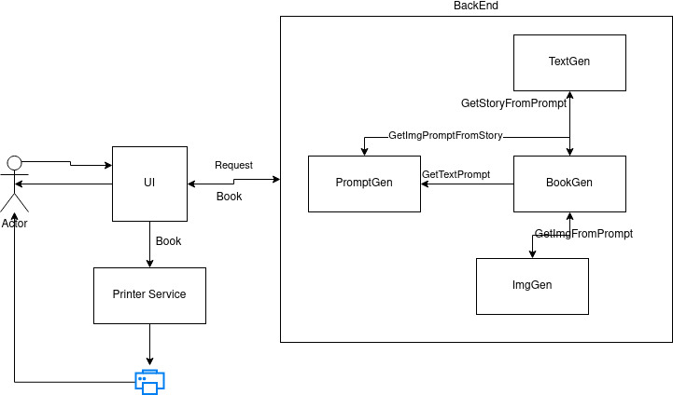
Notes:
טכניקה- נדב פ להסביר תרשים של התהליך איך הפתרון עובד מבחינה טכנית? לשלב צילומי מסך מהפתרון?
איזו עבודה יש בבנית הפרופמט?
השתמשנו GPT ובDALLE משתמשים בכלים ובמודלים, בטכנולוגיות חדשותChatGpt3.5 בשתפ עם מייקרוסופט, dallE2זה תומך גם בגרסה4, ובמודלים הכי עדכניים. יכולת עדכון מיידית. Ui בנוי בטכנוחוגיה מובילה בשוק. יש שני שרתים וריאקט. בשביל לעשות את זה פומבי. הקפיצה היא קלה.זה לא מעבר לקניית שרת. בעזרת תמיכה כספית מצומצמת ניתן לעלות את זה לאוויר. זה כבר מוכן

Slide 6
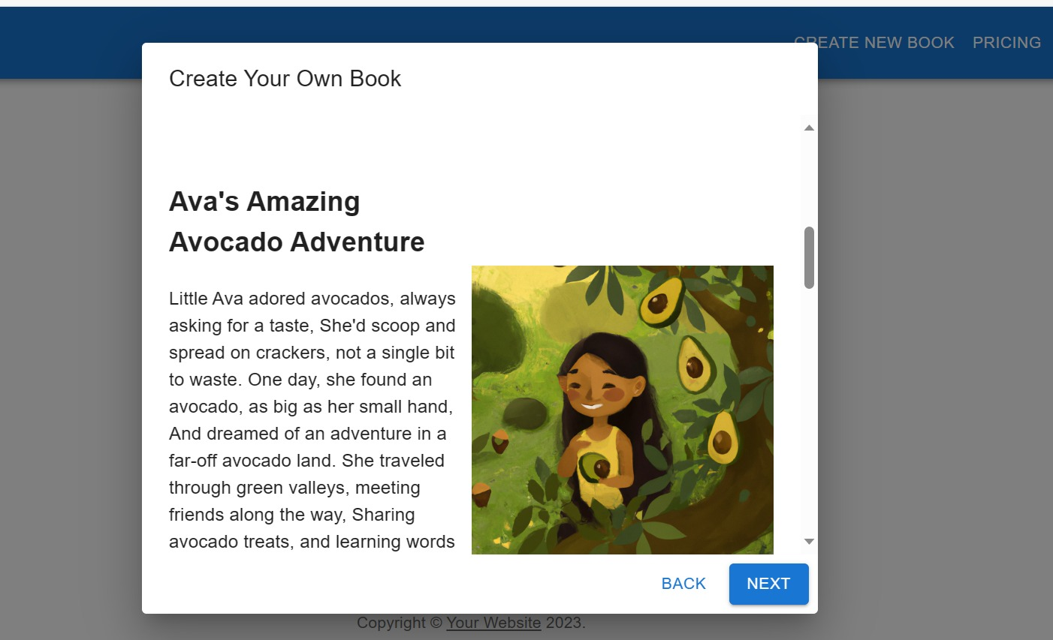

Slide 7
יתרונות השימוש בכלי
כלי נגיש, ממשק web ללא התקנות
הקלה על המטפלים
התאמה אישית למטופל
מקדם עמידה ביעדי הטיפול
Notes:
הגברת הפרודקטיביות של המטפלים
מפנה למטפלים יותר זמן, ומקל על העומס
מקדם עמידה ביעדי הטיפול
המטופלים מקבלים טיפול שיותר מותאם אליהם אישית, שמגביר מוטיבציה והנאה של המטופל מהתהליך
כלי נגיש, לא דורש התקנות מיוחדות וניתן לגשת בweb בקלות
התאמה אישית של התוצר למגוון צרכים ושימושים של המטפלות
מהיר לתפעול
מאפשר לילד לעבור תהליכים יותר משמעותיים

Slide 8
המודל העסקי
Free
Premium
Organization
Printed
פתוחה לכולם יצירה של 5 ספרים בחודש
הדפסת עותק פיזי במדפסת ביתית או בבית דפוס
50-100 ספרים בחודש
30$
מותאם אישית לצרכי הארגון
Notes:
קלינאי תקשורת- משתמשים ראשיים בכלי
בתי חולים וקליניקות – לקוחות פוטנציאליים לכלי
למה פונים אליהם? כי צריך תיווך של גורם מטפל מקצועי.
בהמשך גם מטפלות רגשיות, ומרפאות בעיסוק, מתוך הכרה בספר ככלי שימושי לתהליכים טיפוליים במגוון תחומים
כמה מסלולי תמחור שמתאימים לקהלים הפוטנציאליים של המוצר:
גרסה חינמית- לכולם. חמישה ספרים בחודש. הגבלה שמאפשרת שימוש אבל לא להתאים לכל טיפול שהם עושים ספר
רישיון לשימוש פרטי, מתאימה לקליניקות קטנות. 50-100 ספרים בחודש. מספיק לשימוש לכמה קלינאיות. 30 דולר לחודש.
רישיון לשימוש בתפוצה רחבה. מתאים לקופ"ח\ בי"ח. מותאם אישית לפי צרכי הארגון.
אפשר להדפיס בבית בעלות סמלית או להזמין עותק פיזי.
תמחור המוצר- כיום קלינאיות משלמות על ספר כ200 ₪. השירות שלנו יעלה כך וכך, שזו תמורה של יותר כסף לזה

Slide 9
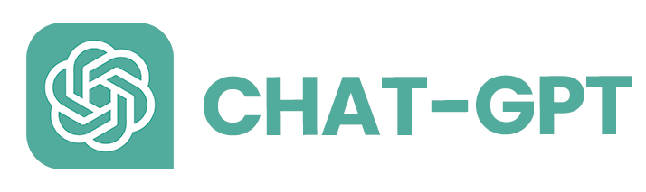

שימוש בבינה מלאכותית
מהפכת הבינה המלאכותית פותחת בפנינו אפשרות לייצר טקסטים ותמונות בצורה זמינה ומהירה, ובאיכות גבוהה
הפלט שנוצר עבור הטיפול, מבוסס על ידע מקצועי , על הספרות ובשילוב בינה מלאכותית
Notes:
יש הרבה עבודה בבנית הפרופמט. מאפשר למגוון רחב של מטופלים לקבל טיפול שיותר מותאם אליהם אישית
מהפכת הבינה המלאכותית פותחת בפנינו אפשרות לייצר את הטקסטים האלו בצורה זמינה ומהירה, ובאיכות גבוהה
השתמשנו בבינה מלאכותית גם במהלך העבודה על הפרויקט- בבחירת השם, בתכנון המודל העסקי, בבניית המצגת, CO-PILOT השילוב של הבינה המלאכותית ביחד עם המחקר והעבודה שערכנו- יוצר שילוב מנצח ☺

Slide 10
רעיונות להמשך הדרך
יצירת מאגר של הספרים שנוצרו בעזרת הכלי, והעברת ידע בין מטפלים
שיתוף פעולה עסקי עם בתי דפוס להדפסת עותק של הספר
הרחבת האלגוריתם גם לטיפול רגשי וריפוי בעיסוק
Notes:
הרחבה לטיפול רגשי\ ריפוי בעיסוק
שת"פ עסקי עם לופה, בית דפוס שמדפיס דברים. אפשר יהיה לשלוח ולקבל ספר כמו שצריך.

Slide 11
תודה על ההקשבה ☺
Notes:
קשה לדייק את הפרומפט. מצאנו איך לכתוב את זה בצורה שיצאו תמונות מאתימות ואיכותיות
לגבי CHATGPT- דיוק הפרומפטים, חסכון בזמן,
נותן חוויה נקייה למשתמש. מודפס לבד. חסכון בזזמן והתעסקות.
עשינו 'פאסאד'. לא צריך להתעסק עם המאחורה. מקבלים ישר תוצאות יפות ☺
שיפור יכולות הקריאה זה קריטי!!
חשוב להדגיש שהספר עובר דרך הקלינאית קודם, ולא משמש חלופה לאנשי מקצוע. יש צורך בהתאמת הרמה של התרגילים לרמה של הילד.

